Slide 1

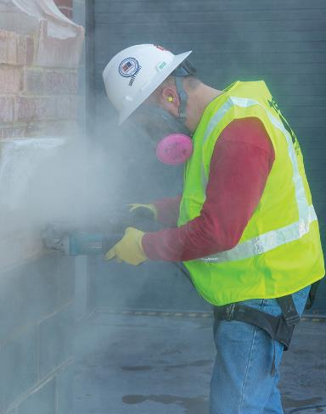
La Silice en la Construccion
Capacitación para mantener seguros a los trabajadores en el trabajo
Consejo Estatal de Profesiones de la Construcción de California,
AFL-CIO
Financiado por OSHA federal, 2017

Slide 2

Financiado por OSHA
Este material se elaboró con el apoyo de la subvención SH29642SH6 de la Administración de Seguridad y Salud Ocupacional del Departamento del Trabajo de EE. UU. No refleja necesariamente los puntos de vista o las políticas del Departamento del Trabajo de EE. UU., y la mención de nombres comerciales, productos comerciales u organizaciones tampoco implica que el gobierno de EE. UU. los respalde.

Slide 3
Uso del material Duplicación y crédito de fotografías
El material solamente debe usarse para fines educativos y de capacitación no comerciales.
No se pueden cobrar cuotas por este material.
Los créditos de las fotografías aparecen en cada diapositiva.
A pesar de que se han hecho esfuerzos por garantizar que la información sea actual y precisa, el SBCTC no asume ninguna responsabilidad por errores ni omisiones.

Slide 4
Agradecimientos
Agradecemos a las siguientes instituciones por:
Proporcionar asistencia técnica para el desarrollo de esta capacitación:
Centro de Investigación y Capacitación en Construcción (Center to Protect Workers' Rights, CPWR)
Programa de Salud Ocupacional Laboral (Labor Occupational Health Program, LOHP) de la Universidad de California (University of California, UC) en Berkeley
Cal/OSHA
OSHA federal
Compartir fotos, video y material de capacitación:
BAC: International Union of Bricklayers and Allied Craftworkers
Departamento de Relaciones Industriales de California, Comisión de Salud, Seguridad y Compensación de los Trabajadores (Programa de Capacitación y Educación sobre Seguridad y Salud Ocupacional para los Trabajadores [Worker Occupational Safety and Health Training and Education Program, WOSHTEP])
Archivos de Virginia Occidental
Worksafe BC (Canadá)

Slide 5
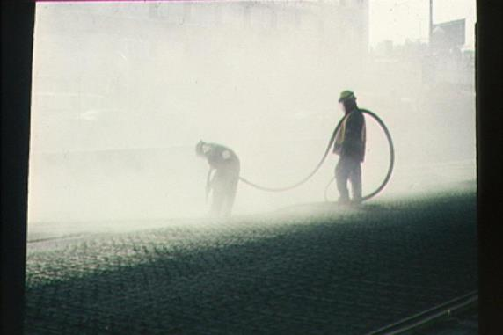
La sílice, una alta prioridad para la construcción
Dos millones de trabajadores estadounidenses de la construcción se exponen a la sílice cada año
Imágenes de la Biblioteca Electrónica de Salud y Seguridad Ocupacional en la Construcción (Electronic Library of Construction Occupational Safety and Health, eLCOSH)
Notes:
Fotografía: escarificación de hormigón sin uso de controles para reducir el nivel de exposición.

Slide 6
Objetivos del curso de capacitación sobre la sílice Al final de esta capacitación, los participantes serán capaces de lo siguiente:
entender qué es
reconocer los peligros
describir los efectos sobre la salud
identificar los controles:
ingeniería/práctica laboral/EPP
entender el nuevo estándar de OSHA
trabajar de manera segura en cercanía de la sílice

Slide 7
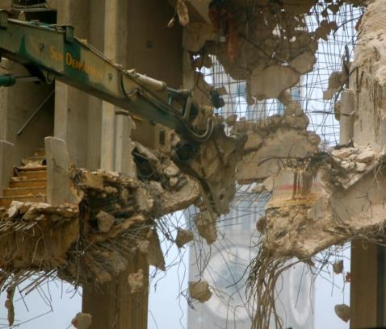
Sección 1 Introducción a la sílice
Imágenes de la eLCOSH
Notes:
Fotografía: demolición del teatro Morris Mechanic en Baltimore, Maryland, enero de 2015

Slide 8

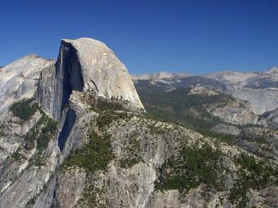
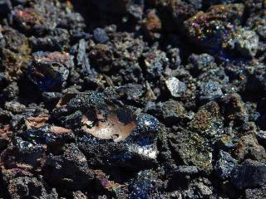
¿Qué es la sílice?
Uno de los minerales más comunes en la Tierra
Las fotografías son cortesía de PDPhoto.org

Slide 9
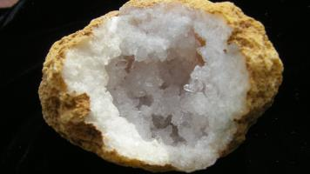

Los minerales:
Están presentes en la naturaleza.
Son inorgánicos (ni plantas ni animales).
Tienen forma sólida.
Tienen una composición química definida.

Slide 10
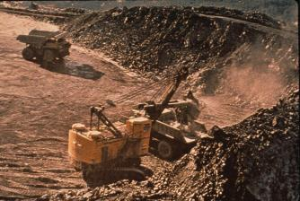
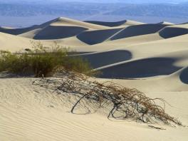
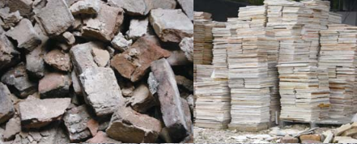
La sílice se encuentra en la roca, el suelo y la arena
La sílice se compone de los elementos silicio + oxígeno = SiO₂
Imágenes de la eLCOSH
La fotografía es cortesía de PDPhoto.org
Fotografía: CPWR

Slide 11
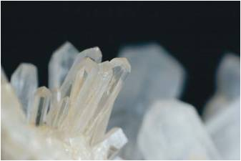
La sílice se manifiesta de manera natural como:
estado amorfo: sin una forma regular
estado cristalino: disposición bien definida, forma cristalina regular
¿Cuál es peligrosa?
Fotografía: CPWR

Slide 12
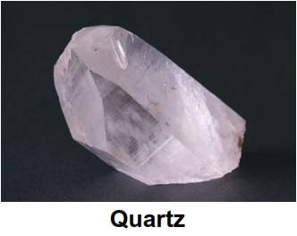
Las 3 formas de sílice cristalina
Cuarzo: es común y se encuentra en la arena, grava, arcilla, granito, arenisca y otras rocas.
Cristobalita y tridimita: menos común, aunque son más tóxicas para los trabajadores.
Cuarzo
Fotografía: CPWR

Slide 13

En la construcción, ¿dónde podemos encontrar sílice?
ACTIVIDAD DE LLUVIA DE IDEAS
Según lo que acaban de aprender respecto a dónde se manifiesta naturalmente la sílice, enlisten los materiales de construcción que consideren que pueden contener sílice cristalina.

Slide 14
Estos materiales pueden contener sílice
arena
asfalto
baldosa (arcilla y cerámica)
bloques de hormigón
cemento
estuco o sistemas de aislamiento y acabado exterior (Exterior Insulationand FinishSystems, EIFS)
hormigón
hormigón lanzado o proyectado
ladrillo
lechadas
mortero
morteros o moldeables refractarios
piedra (granito, caliza, cuarcita, arenisca, esquisto, pizarra, fabricada, etc.)
pinturas
productos de cemento fibroso (paneles de revestimiento)
revoque
roca
tablas de yeso
tejas del techo (hormigón)
terrazo
tierra (de relleno, de superficie, con ceniza volante añadida)
unidades refractarias

Slide 15
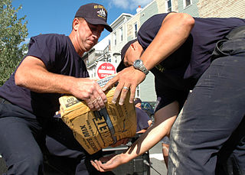
¿Cómo saber si el material contiene sílice?
etiqueta del producto
hoja de datos de seguridad
datos publicados (en línea)
análisis de una muestra del material
Wikimedia

Slide 16
Sitios web que pueden ser de ayuda
Seguridad laboral con sílice (Work Safely With Silica) del CPWR (Center for Construction Research and Training)
www.silica-safe.org
OSHA federal: herramienta electrónica sobre la sílice
http://www.osha.gov/dsg/etools/silica
Cal/OSHA: herramienta electrónica sobre la sílice en la construcción
http://www.dir.ca.gov/dosh/etools/08-019/index.htm

Slide 17


Revisión y preguntas de la sección 1
Díganme tres cosas importantes que hayan aprendido en esta sección.

Slide 18

Sección 2 El riesgo de la sílice
¿Cómo es que la sílice se vuelve un peligro en la construcción?

Slide 19
Factores que determinan el potencial para causar daños:
ruta de exposición
toxicidad
dosis y duración
interacción
características individuales

Slide 20
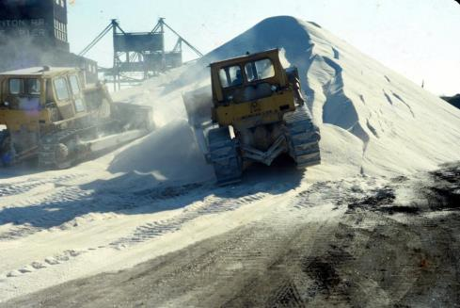
Ruta de exposición ¿Cómo entra la sílice en el cuerpo?
Respiración
Imágenes de la eLCOSH
Notes:
Fotografía: exposición potencial a la sílice para operadores de equipo pesado. (NIOSH/John Rekus)

Slide 21
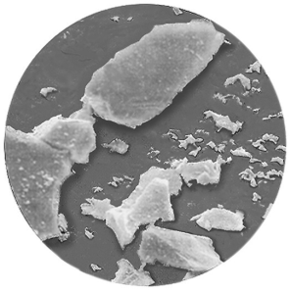
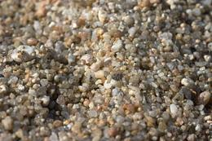
¡El tamaño importa!
La sílice “respirable” es tan pequeña que puede penetrar las defensas naturales del cuerpo y llegar a la parte profunda de los pulmones.
Sílice cristalina
Fotografía: Centros para el Control y la Prevención de Enfermedades (Centers for Disease Control and Prevention, CDC)
Es cien veces más pequeña que la arena de playa ordinaria
Wikimedia

Slide 22
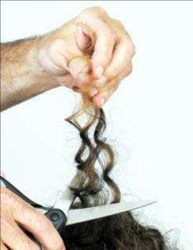
Partículas respirables
Un cabello humano mide de 80 a 120 micras (µm) de diámetro.
El polvo respirable mide menos de 10 micras (µm) de diámetro.
Diapositiva cortesía del Consejo de Seguridad en la Construcción, Illinois

Slide 23
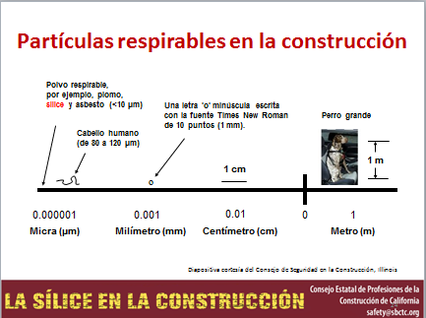
Respirable Particles in Construction

Slide 24
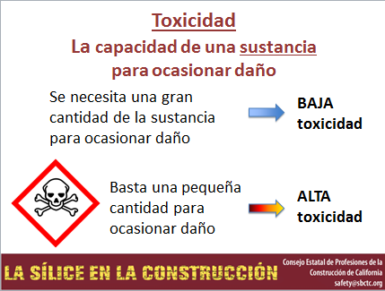
Toxicity

Slide 25
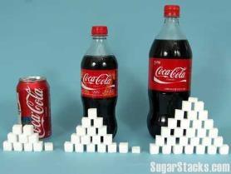

Dosis y duración
Cantidad de la sustancia que entra al cuerpo
Duración de la exposición

Slide 26
¿Cuándo es demasiado polvo de sílice? 3 términos importantes:
TWA
AL
PEL
Promedio ponderado de tiempo (Time Weighted Average)
Nivel de acción (Action Level)
Límite de exposición permisible (Permissible Exposure Limit)

Slide 27
Nuevos límites para la sílice
AL = 25 microgramos por metro cúbico de aire (25 µg/m³), calculado como un TWA de 8 horas
PEL = 50 microgramos por metro cúbico de aire (50 µg/m³), promediado en un día de 8 horas

Slide 28
Qué es un “microgramo (µg)”
Una unidad métrica de peso o masa igual a una millonésima parte de un gramo.
0.000001 g
Es demasiado pequeño para percibirlo a simple vista.

Slide 29
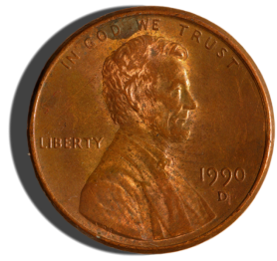

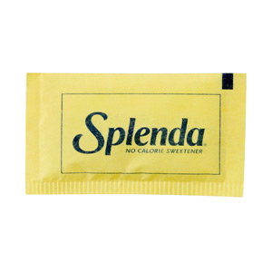

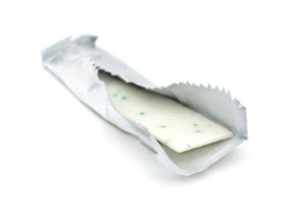
Poco dinero

Slide 30
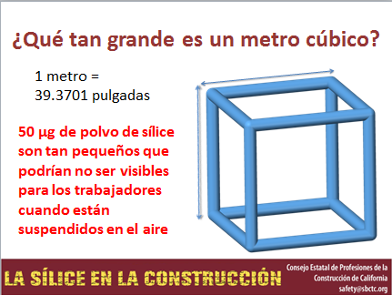
How big is a cubic meter?

Slide 31


Interacciones
Algunas sustancias, al combinarse, aumentarán la posibilidad de que el trabajador se enferme.
Características individuales
Las características de edad, sexo, dieta, estado de salud, embarazo, consumo de medicamentos, drogas y alcohol pueden cambiar los efectos tóxicos.

Slide 32
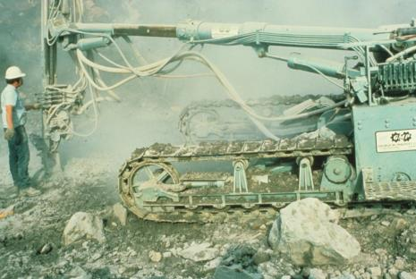
En resumen La sílice es peligrosa porque:
Se encuentra en muchos materiales de construcción.
El polvo de sílice llega a lo profundo de los pulmones.
La exposición de largo plazo a pequeñas cantidades ocasiona daño.
Las partículas aéreas son demasiado pequeñas para verlas.
La exposición de corto plazo a grandes cantidades ocasiona daño.
Ocasiona enfermedades pulmonares, cáncer, incluso la muerte.
Los efectos son peores si también fuman.
Imágenes de la eLCOSH
Notes:
Fotografía: Exposición no controlada al polvo o la sílice para un operador y cualquier trabajador en el área inmediata. (NIOSH/John Rekus)

Slide 33
Revisión y preguntas de la sección 2
Díganme tres cosas importantes que hayan aprendido en esta sección.

Slide 34
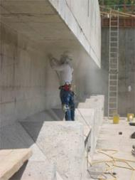
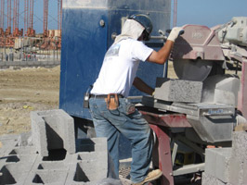
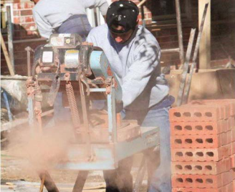
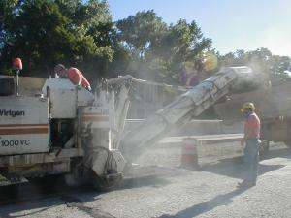
Sección 3 Tareas y herramientas que producen polvo de sílice
Fotografías superiores: Cal/OSHA
Fotografía: OSHA
Fotografía: eLCOSH

Slide 35

Es un trabajo polvoriento... pero alguien tiene que hacerlo
ACTIVIDAD EN GRUPOS PEQUEÑOS
Miren la lista de los materiales de construcción que contienen sílice.
¿Qué tipo de trabajo hacen con estos materiales que podría ocasionar polvo?

Slide 36
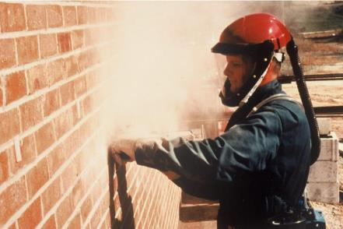
Operaciones que producen polvo de sílice
cortar, taladrar, perforar
lijar, esmerilar, pulir con arena
pulverizar
mezclar (en seco)
limpiar
Imágenes de la eLCOSH

Slide 37

Plática en grupo
¿Cuáles son las fases de la construcción que causan la exposición más alta al polvo de sílice?
¿Pueden pensar en algún oficio que nunca esté expuesto al polvo de sílice?

Slide 38
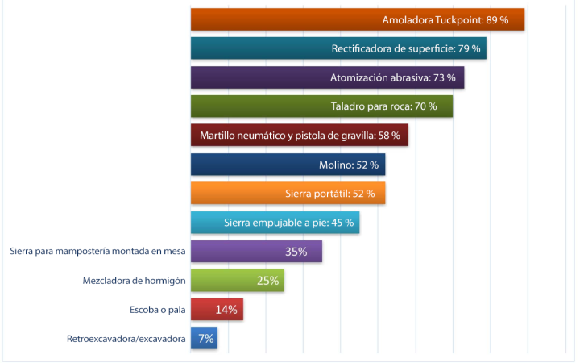
Trabajos con una alta probabilidad de exposición
La probabilidad de sobreexposición (en %)
Con base en un PEL de 0.1 mg/m³.
Notes:
Basado en un resumen de estudios de la University of Washington.

Slide 39
“¡No fui yo!”
Los trabajadores que no “participan” en la tarea, pero trabajan cerca, podrían estar expuestos a los peligros de la sílice.
Podrían estar cubiertos por las reglamentaciones de sitios laborales de múltiples empleadores (OSHA)
“Crear”
“Exponer”
“Controlar”
“Corregir”

Slide 40
La prueba de 5 preguntas
¿Su empleador...
1. ocasionó el peligro?
2. tiene la responsabilidad o autoridad de corregir el peligro?
3. tiene la capacidad de corregir o retirar el peligro?
4. demuestra que se les notificó sobre los peligros a los empleadores creadores, controladores o correctores, o que estaban al tanto de ellos?
5. toma las medidas viables adecuadas para proteger a sus empleados del peligro, les indica cómo reconocer el peligro y les informa cómo evitar otros peligros relacionados?

Slide 41

Revisión y preguntas de la sección 3
Díganme tres cosas importantes que hayan aprendido en esta sección.

Slide 42
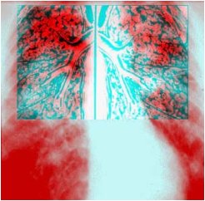
Sección 4 Efectos sobre la salud por exposición a la sílice
Cortesía de CPWR SmartMark

Slide 43
Plática en grupo
¿Han sufrido en persona efectos en la salud por haber respirado polvo de sílice?
¿Conocen a alguien a quien le haya pasado?

Slide 44
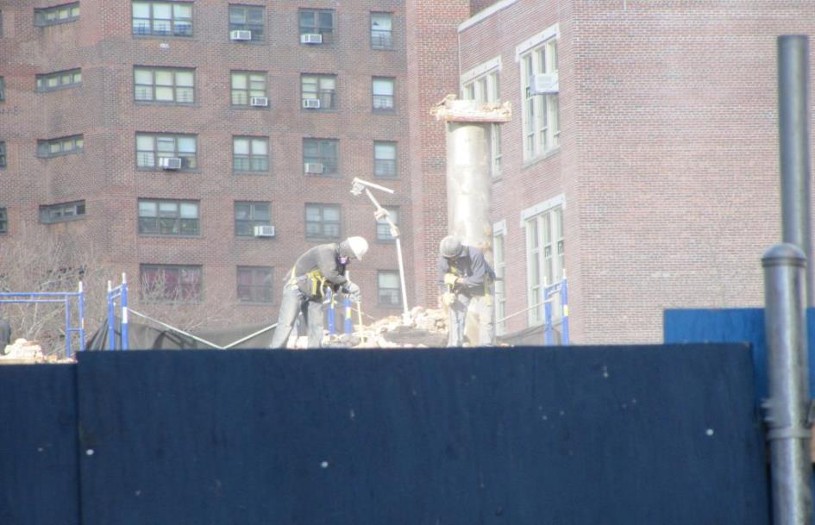
Silice Cristalina
Respirar sílice cristalina los pone en riesgo de contraer una enfermedad grave que pone en peligro la vida.
Fotografía: imágenes de la eLCOSH
Notes:
Fotografía: trabajadores que usan protección respiratoria para disminuir la exposición al polvo de sílice. (Mount Sinai/CHEP)

Slide 45
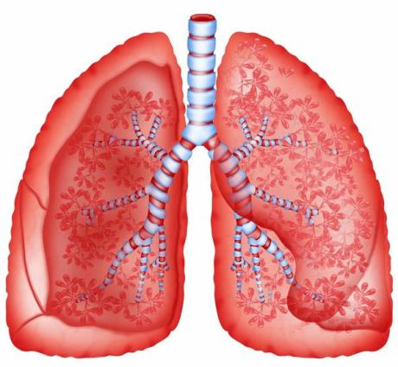
¿Qué parte del cuerpo se ve más afectada?
Pulmones
Más de 6 millones de respiraciones al año

Slide 46
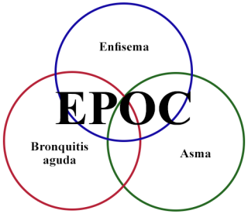
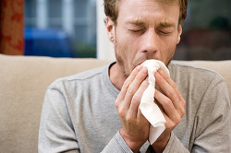
La sílice cristalina respirable provoca:
silicosis: una enfermedad pulmonar grave
cáncer pulmonar: clasificado como carcinógeno
enfermedad pulmonar obstructiva crónica

Slide 47
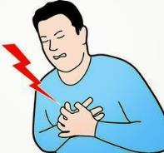
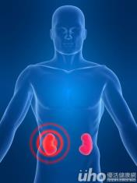
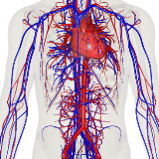
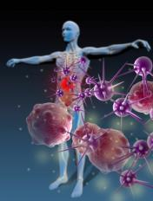
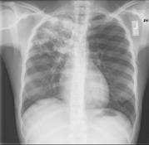
Y contribuye a:
enfermedad renal
enfermedad
cardiaca
enfermedad
vascular
tuberculosis (TB)
y otras infecciones
enfermedad
autoinmune

Slide 48

Vean el video:
Exposición a la sílice
de Worksafe BC http://www.youtube.com/watch?v=R_sC2wX9Uwc

Slide 49
Datos sobre la silicosis
Permanente.
Irreversible.
No tiene cura.
Empeora después de que termina la exposición.
Mortal.
Evitar la exposición es la mejor manera de defenderse

Slide 50
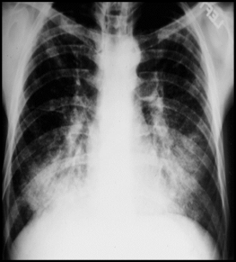
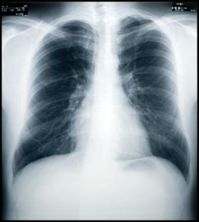
3 tipos de silicosis:
crónica
aguda
acelerada
Pulmón silicótico
Pulmón normal

Slide 51
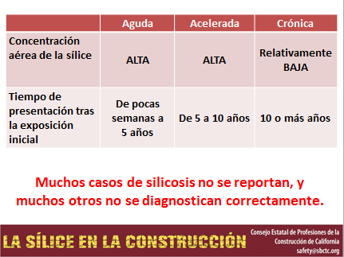
Silica Table

Slide 52
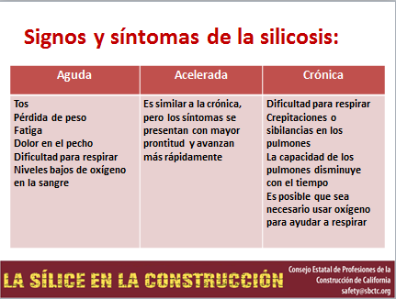
Silicosis signs and symptoms

Slide 53
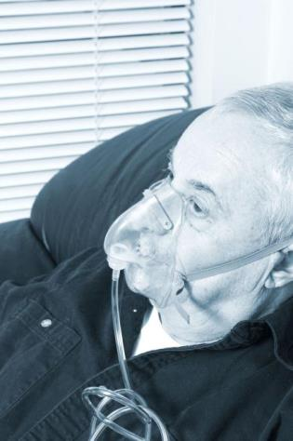
Los trabajadores hablan
Historias de albañiles sobre cómo es vivir con silicosis.
Reproducir el audio
Notes:
Fotografía: Consejo de Seguridad en la Construcción, Illinois; material de la subvención Harwood

Slide 54
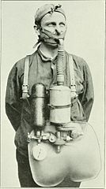
Silicosis: una de las enfermedades ocupacionales más antiguas
Se documentó en el siglo XVIII.
Efectos crónicos ligados con los oficios.
Aumentó con el uso de las nuevas herramientas eléctricas.
Fotografía: Wikimedia

Slide 55
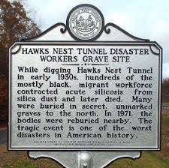
La tragedia de Hawk’s Nest
Proyecto de la década de 1930 de excavación de un túnel en rocas que contenían del 96 % al 99 % de sílice.
Hay pocos registros, pero los historiadores opinan que entre 2000 y 2500 trabajadores contrajeron silicosis, y que murieron más de 700.
Fotografía: imágenes de Google

Slide 56
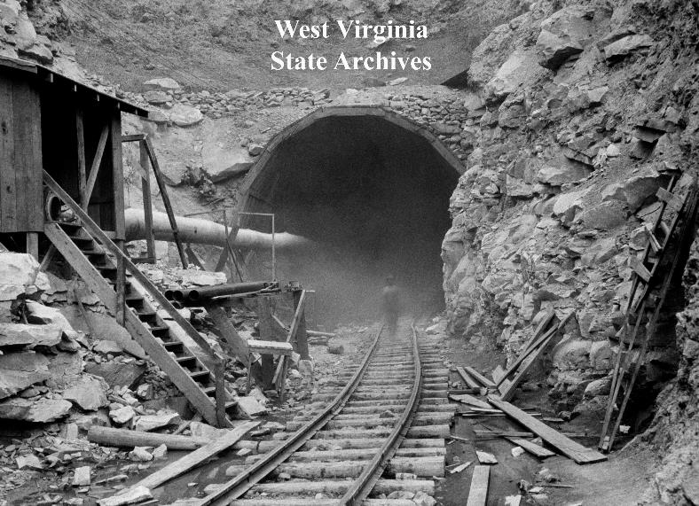
West Virginia State Archives
Fotografía cortesía de la colección de la compañía metalúrgica Elkem, archivos estatales de Virginia Occidental

Slide 57
El impacto de Hawk’s Nest
Reveló la silicosis aguda.
La exposición y la enfermedad están directamente conectadas.
Ocasionó la protesta del público e hizo que aumentaran las exigencias de protección para los trabajadores.

Slide 58
Vean el video:
“La sílice en la construcción:
del peligro a la seguridad”
SBCTC

Slide 59
Revisión y preguntas de la sección 4
Díganme tres cosas importantes que hayan aprendido en esta sección.

Slide 60
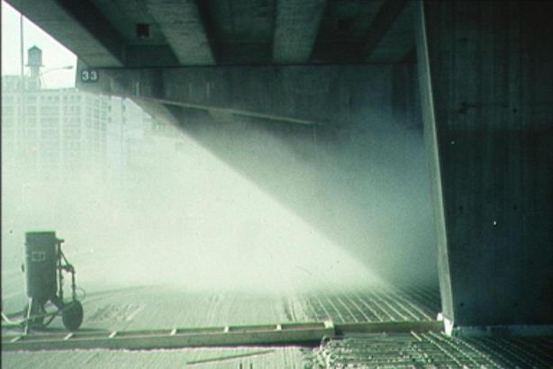

Sección 5 Control de los riesgos de la sílice
Fotografía: eLCOSH
Notes:
Fotografía: práctica de trabajo insegura de escarificar hormigón sin usar controles adecuados contra el polvo. (Mount Sinai/CHEP)

Slide 61
Su experiencia en el trabajo
ACTIVIDAD DE LLUVIA DE IDEAS
Anoten todas las medidas que hayan usado para controlar la sílice.

Slide 62
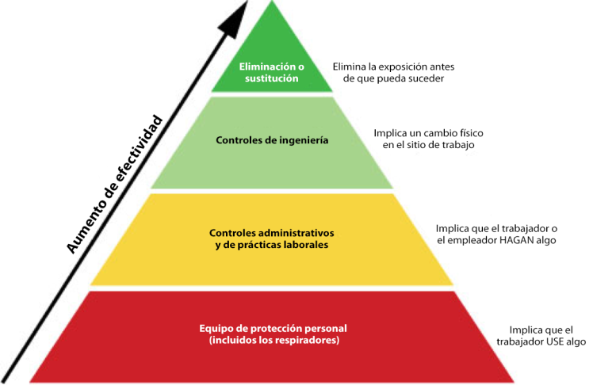
Jerarquía de controles

Slide 63
Evaluación del riesgo, factores que deben considerarse
¿Qué herramienta se está usando?
¿Cuál es el contenido de sílice del material?
¿Qué tan cerrada está el área de trabajo?
¿La presencia de polvo durante el trabajo es constante o intermitente?
¿La tarea dura el turno completo?
¿Cuáles son los métodos de control más eficaces para llegar a estar por debajo del PEL?
¿Es necesario algún PPE para cumplir el PEL?

Slide 64
Controles de ingeniería
métodos húmedos
ventilación con escape local (local exhaust ventilation, LEV)
sustitución
aislamiento

Slide 65


Ejemplos de métodos húmedos
sierras para concreto o mampostería que brindan agua a la hoja
manguera de agua para humedecer el polvo en el punto donde se genera
durante la perforación de rocas, flujo de agua a través del eje del taladro
Fotografías: seguridad con la sílice, CPWR

Slide 66




La silice en la construccion
Fotografías: seguridad con la sílice, CPWR

Slide 67




La silice en la construccion
Fotografías: seguridad con la sílice, CPWR

Slide 68


Ejemplos de métodos de LEV
sistema de aspiración que captura el polvo cerca de la fuente
integración de sistemas en equipo que genera polvo
uso de filtro de partículas de aire de alta eficiencia (high-efficiency particulate air, HEPA)
Fotografías: seguridad con la sílice, CPWR

Slide 69




La silice en la construccion
Fotografías: seguridad con la sílice, CPWR

Slide 70

Ejemplos de combinaciones de controles
Las máquinas fresadoras de pavimento asfáltico usan controles de ventilación y rocío de agua.

Slide 71


La silice en la construccion
Fotografías: seguridad con la sílice, CPWR

Slide 72

¿Los controles funcionan?
Sigan las instrucciones y especificaciones del fabricante.
Usen adecuadamente las herramientas.
Realicen el mantenimiento y la limpieza necesarios con regularidad.
Busquen contaminantes en el aire.

Slide 73

Monitoreo del aire
Identifica y cuantifica los contaminantes.
Realizado por profesionales.
Equipo especializado y calibrado.
Vigilancia personal de los trabajadores.
Vigilancia general del aire del entorno.

Slide 74

Equipo de muestreo del aire
Bomba de aire personal con ciclón

Slide 75

Monitoreo personal
Determina la exposición individual del trabajador.
Se hace durante un periodo específico.
La bomba jala el aire a través de un filtro o tubo, y atrapa el polvo o la toxina.
Diapositiva cortesía del Consejo de Seguridad en la Construcción, Illinois
Notes:
Crédito de la diapositiva: Consejo de Seguridad en la Construcción, número de subvención Harwood SH-19495-09-60-F-17

Slide 76




Ejemplos de sustitución
eliminación del peligro
uso de materiales sin sílice cuando sea factible
pinturas y recubrimientos
atomización abrasiva
Escoria de carbón
Granalla
Maíz molido
Granate

Slide 77

Ejemplos de aislamiento
separar al trabajador del polvo
cabina cerrada con ventilación o filtración del aire
separar las operaciones polvorientas de las áreas donde no haya polvo
contención por atomización abrasiva
Fotografía: imágenes de la eLCOSH

Slide 78

Controles administrativos
estándar de OSHA
plan escrito
planificación de tareas y trabajos
monitoreo del aire
capacitación
mejores prácticas laborales
Fotografía: eLCOSH

Slide 79

Mejores prácticas para los contratistas
usar controles para eliminar el polvo
asignar a personas calificadas
proporcionar respiradores adecuados cuando sean necesarios
sustituir materiales
planificar
Fotografía: eLCOSH

Slide 80

Mejores prácticas para los trabajadores
usar equipo y controles adecuadamente
estar atentos
participar
no llevar el polvo a casa
brindar información sobre la sílice al médico
no comer, beber, fumar ni aplicarse cosméticos cerca del polvo de sílice; lavarse las manos y la cara
Fotografía: eLCOSH

Slide 81

Equipo de protección personal
Solamente se usa si los controles de ingeniería y de práctica laboral no son suficientes.
Debe estar aprobado por el Instituto Nacional para la Seguridad y la Salud Ocupacional (National Institute for Occupational Safety and Health, NIOSH).
Los empleadores deben cumplir los estándares de la sílice y de protección respiratoria de OSHA.
Evaluaciones médicas.

Slide 82




Respiradores aprobados por el NIOSH
Respirador purificador de aire (Air Purifying Respirator, APR) de rostro completo
Respirador purificador de aire con baterías (Powered Air Purifying Respirator, PAPR)
APR de medio rostro
Diapositiva cortesía del CPWR
N 95

Slide 83

¿Por qué el EPP es menos efectivo que los controles de ingeniería?
No elimina los peligros.
Puede ser incómodo.
Dificulta la comunicación.
Limita la vista y el movimiento.
Los trabajadores deben saber cómo usarlo correctamente.
Es difícil darle mantenimiento.
Fotografía: eLCOSH
Notes:
Fotografía: trabajador de residuos peligrosos que opera un monitor de gas en tiempo real. Trabajador que usa equipo protector de nivel B. (NIOSH/John Rekus)

Slide 84
Vean el video:
Eliminación del peligro:
Proyecto de perforación de McCarthy
del SBCTC
EXENCIÓN DE RESPONSABILIDAD: Este es un estudio de caso que ilustra la implementación de controles de ingeniería para el polvo de sílice y solamente tiene fines educativos. Las referencias a algún empleador o marca de equipo en específico no implican su respaldo por parte de OSHA o del SBCTC y sus afiliados.

Slide 85
Revisión y preguntas de la sección 5
Díganme tres cosas importantes que hayan aprendido en esta sección.

Slide 86

Sección 6 El nuevo estándar de OSHA

Slide 87

Nueva estándar federal sobre la sílice
Regla definitiva publicada por OSHA: 25 de marzo de 2016
Cronología cortesía del International Union of Bricklayers and Allied Craftworkers

Slide 88

Alcance de la cobertura
cuarzo, cristobalita y tridimita
toda exposición ocupacional a la sílice cristalina respirable en el trabajo de construcción a menos que esté por debajo del nivel de acción
Fotografía: eLCOSH
Notes:
Fotografía: prácticas laborales inseguras, sin control ante la exposición de la sílice. (Earl Dotter.com)

Slide 89

Fecha de conformidad
Los empleadores de la construcción deben cumplir todos los requisitos antes del 23 de junio de 2017.
(Excepto los requisitos de evaluación de laboratorio de muestras de exposición que comenzará el 23 de junio de 2018).

Slide 90
¿Qué hace el nuevo estándar?
desencadenante de AL
PEL menor
controles de ingeniería y prácticas laborales para limitar la exposición
25 µg/m³ (TWA de 8 h)
50 µg/m³ (TWA de 8 h)

Slide 91

What does the new standard do?

Slide 92

Qué es la “Tabla 1”
Vincula 18 tareas con métodos de control de polvo efectivos y requisitos para el uso de respiradores.

Slide 93
Tareas y equipo de la Tabla 1
sierras para mampostería estacionarias
sierras eléctricas portátiles
sierras eléctricas portátiles para tablas de hormigón de fibra
sierras empujables a pie
sierras conducibles
sierras o taladros de núcleos montados
taladros portátiles y montados en una base
plataformas para la perforación de hormigón
plataformas de perforación montadas en vehículos para roca y hormigón
martillo neumático y herramientas portátiles eléctricas para cincelar

Slide 94
Tareas y equipo de la Tabla 1 (cont.)
rectificadoras portátiles para la remoción de mortero (filetear)
rectificadoras portátiles para usos distintos a la remoción de mortero
máquinas fresadoras y rectificadoras empujables a pie
máquinas fresadoras conducibles chicas
máquinas fresadoras conducibles grandes
máquinas trituradoras
equipo pesado y vehículos utilitarios para desgastar y romper materiales de sílice
equipo pesado y vehículos utilitarios para nivelación y excavación

Slide 95

Se deben implementar controles completos y adecuados
La presencia de los controles no es suficiente.
Se exige a los empleadores que garanticen:
la presencia y el mantenimiento de los controles
que los empleados los entiendan y los usen adecuadamente

Slide 96

Opción 2: control alternativo de exposición
Si los empleadores no siguen la Tabla 1, deben cumplir la Sección (d) del estándar:

Slide 97
La Sección (d) exige:
La aplicación del nivel de acción y PEL.
Se deben hacer evaluaciones de la exposición por medio de:
opción de desempeño; u
opción de vigilancia programada.
El uso de controles de ingeniería y de práctica laboral.

Slide 98

Disponible en el sitio web de OSHA
Disponible en el sitio web de OSHA
https://www.osha.gov/Publications/OSHA3902.pdf

Slide 99
Todos los empleadores deben cumplir estas secciones del nuevo estándar:
Limpieza
Creación de un plan por escrito
Llevar un control de registros
Vigilancia médica
Comunicación y capacitación
sobre peligros

Slide 100

Limpieza: lo que los trabajadores deben saber
Si contribuye a la exposición a la sílice:
--barrido o cepillado en seco
--uso de aire comprimido para limpiar superficies o ropa
NO está permitido a menos que se haga con ventilación.
Fotografía: eLCOSH

Slide 101

Los empleadores deben tener un plan escrito para controlar la exposición a la sílice
Debe estar disponible para todos los empleados.
Describe las tareas, los controles, el EPP, los procedimientos, la limpieza y el acceso restringido a las áreas de trabajo.
Designa a una persona competente.

Slide 102

Tareas de la persona competente
Identifica peligros existentes y previsibles.
Tiene autoridad para tomar medidas de corrección inmediatas.
Inspecciona con frecuencia y regularidad los lugares, el material y el equipo de trabajo.
Fotografía: eLCOSH

Slide 103

Examen médico disponible sin costo
Si usan un respirador 30 o más días al año por la exposición a la sílice.
El examen incluye:
-historial médico y laboral
-examen físico
-radiografía de tórax
-examen de función pulmonar
-prueba de detección de tuberculosis
Fotografía: Wikimedia

Slide 104

Resultados de los exámenes en 30 días
El médico proporciona los siguientes informes por escrito:
Al empleado: el informe médico
Al empleador: la opinión médica

Slide 105

Comunicación y capacitación sobre peligros Los trabajadores deben tener:
acceso a:
etiquetas en los contenedores de material
hojas de datos de seguridad
y recibir:
capacitación con información
sobre los peligros
Fotografía: eLCOSH

Slide 106
Revisión y preguntas de la sección 6
Díganme tres cosas importantes que hayan aprendido en esta sección.

Slide 107

Juego de revisión

Slide 108

Trabajen de manera segura con la sílice y disfruten una vida profesional saludable en la industria
Gracias por su presencia en esta capacitación.
Fotografía: eLCOSH

